Slide 1
Распределенные системы на основе технологий Grid и Cloud Computing
Подготовили Сулейманов Р. Р. и Серков В. А.

Slide 2
Что, если одного компьютера недостаточно?
Современные задачи часто требуют огромных вычислительных ресурсов, например:
обработка больших объёмов данных;
моделирование сложных процессов;
работа искусственного интеллекта;
хранение миллионов файлов;
работа популярных интернет-сервисов.
Один компьютер может не справиться с такой нагрузкой, и чтобы решить такие задачи было придумано объединить множество компьютеров и заставить их работать вместе.
Такой подход получил название «распределённые системы», он позволяет объединять большое количество компьютеров и использовать их общие вычислительные возможности для решения сложных задач.

Slide 3
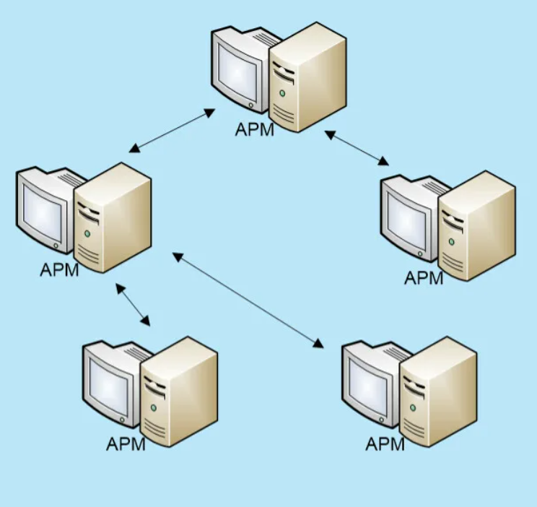
Что такое распределённая система?
Распределённая система — это несколько компьютеров, соединённых сетью и работающих вместе для решения общих задач. При этом каждый компьютер выполняет свою часть работы, а для пользователя вся система может выглядеть как единый ресурс.
Например, когда мы смотрим фильм онлайн или пользуемся банковским приложением, запрос не обязательно обрабатывается одним компьютером. За сервисом может стоять целая группа серверов.
Это сделано, чтобы разделять сложные задачи и выполнять их намного быстрее. Кроме того, распределение нагрузки позволяет не зависеть от одного сервера и эффективнее использовать имеющиеся ресурсы.
Далее рассмотрим две модели распределенных систем – Grid Computing и Cloud Computing.

Slide 4
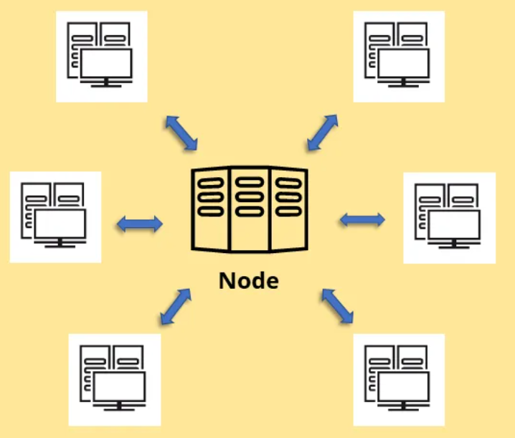
Grid Computing
Grid Computing — это модель распределенных систем, при которой вычислительные ресурсы разных компьютеров объединяются для решения общей задачи. При этом компьютеры могут находиться далеко друг от друга и принадлежать разным организациям.
Grid особенно часто используется в научных проектах, где требуются большие вычислительные мощности. Например, несколько университетов или исследовательских центров могут предоставить свои компьютеры и вместе выполнить сложный расчёт.
По сути, идея довольно простая: вместо одного очень мощного компьютера используем множество доступных компьютеров.

Slide 5
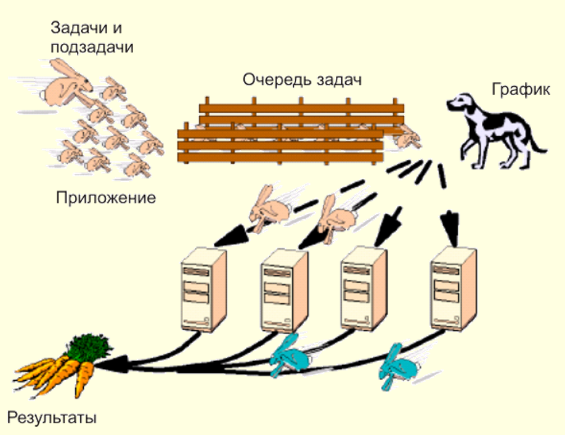
Как работает Grid?
Grid Computing работает следующим образом:
Большая задача разбивается на несколько частей.
Система распределяет эти части между доступными компьютерами.
Каждый компьютер выполняет свою часть работы и отправляет результат обратно.
В итоге отдельные результаты объединяются в один общий.
Такой подход хорошо подходит для задач, которые можно разделить на независимые вычисления.

Slide 6
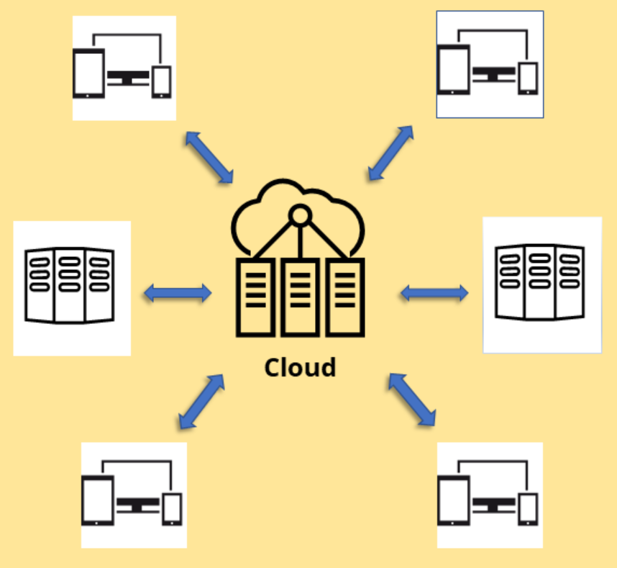
Cloud Computing
Cloud Computing — это модель, при которой вычислительные ресурсы предоставляются пользователю через сеть.
Пользователю не нужно покупать собственные серверы и заниматься их обслуживанием. Он получает доступ к нужным ресурсам тогда, когда они ему необходимы.
Например, мы можем хранить файлы в облаке, запускать приложения на удалённых серверах или использовать вычислительные мощности для обработки данных. При этом пользователь обычно не знает, на каком конкретно сервере выполняется его задача.

Slide 7
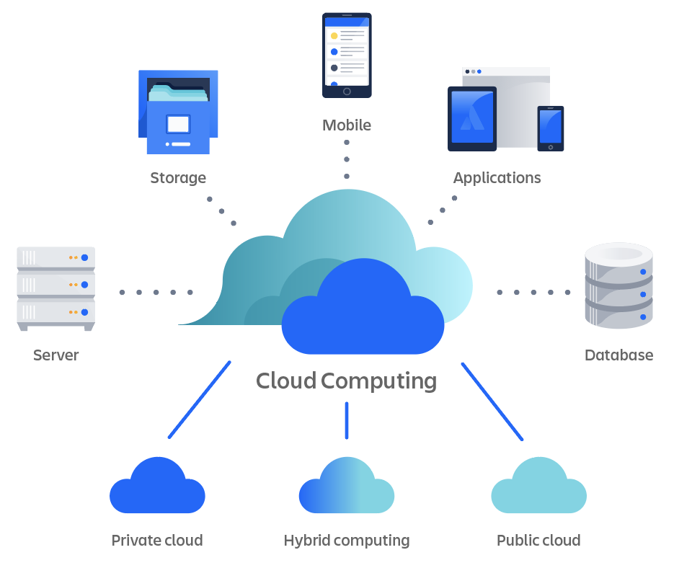
Как работает «Облако»?
«Облако» — это не один виртуальный компьютер, а целая система серверов, объединённых в сеть и расположенных в центрах обработки данных. Пользователь подключается к этой системе через интернет и получает необходимые вычислительные ресурсы.
Главное преимущество облака — гибкость. При увеличении нагрузки можно быстро добавить ресурсы, а при снижении — освободить их. При этом пользователю не нужно покупать собственные серверы и заниматься их обслуживанием, поэтому облачные технологии подходят как для небольших проектов, так и для крупных сервисов.

Slide 8
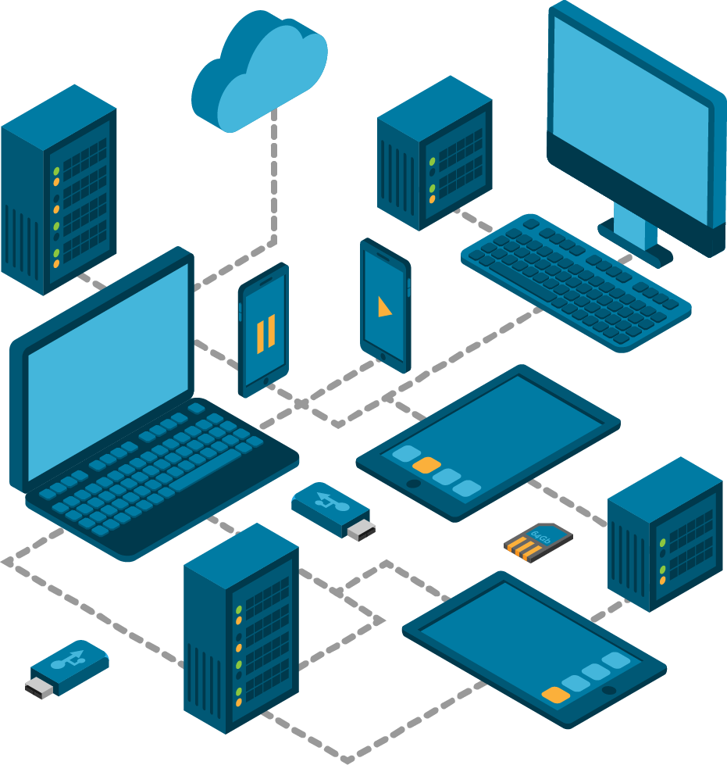
Проблемы распределённых систем
Распределённые системы дают много возможностей, но работать с ними сложнее, чем с одним компьютером. Главная проблема — сеть. Данные постоянно передаются между компьютерами, поэтому могут возникать задержки или сбои соединения.
Также необходимо учитывать безопасность, синхронизацию компьютеров и отказ отдельных компонентов. Например, если один сервер перестал работать, система должна понять, что произошло, и по возможности передать его работу другому серверу. Поэтому при создании распределённой системы важно не только объединить компьютеры, но и правильно организовать их взаимодействие.

Slide 9
Заключение: где мы встречаем распределённые системы?
Сегодня распределённые системы используются практически во всех крупных интернет-сервисах. Мы сталкиваемся с ними, когда:
смотрим видео и слушаем музыку онлайн;
пользуемся социальными сетями;
храним файлы в облачных сервисах;
играем в онлайн-игры;
пользуемся банковскими приложениями;
используем системы искусственного интеллекта.
Таким образом, Grid и Cloud Computing позволяют объединять вычислительные ресурсы и использовать их гораздо эффективнее. Благодаря этому можно быстрее обрабатывать большие объёмы данных, распределять нагрузку между компьютерами и предоставлять пользователям сложные сервисы без необходимости иметь мощное оборудование у себя. Именно поэтому распределённые системы стали важной частью современной вычислительной инфраструктуры.

